Slide 1



Universidad Autónoma de Nuevo León
Facultad de Contaduría Pública y Administración
Ejercicios
Alumno: Isaac Reyna Uresti
Docente: Federico Guadalupe Figueroa Garza
Asignatura: Modelación de datos
Carrera: Licenciado en Tecnologías de la Información.
Grupo: 11
Matricula: 1923148

Slide 2
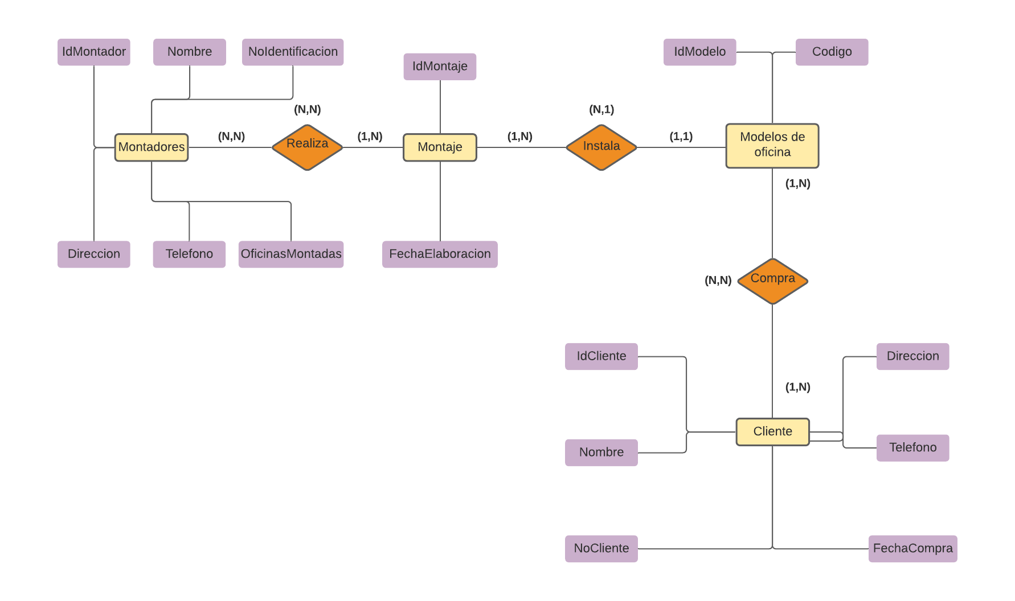

Slide 3
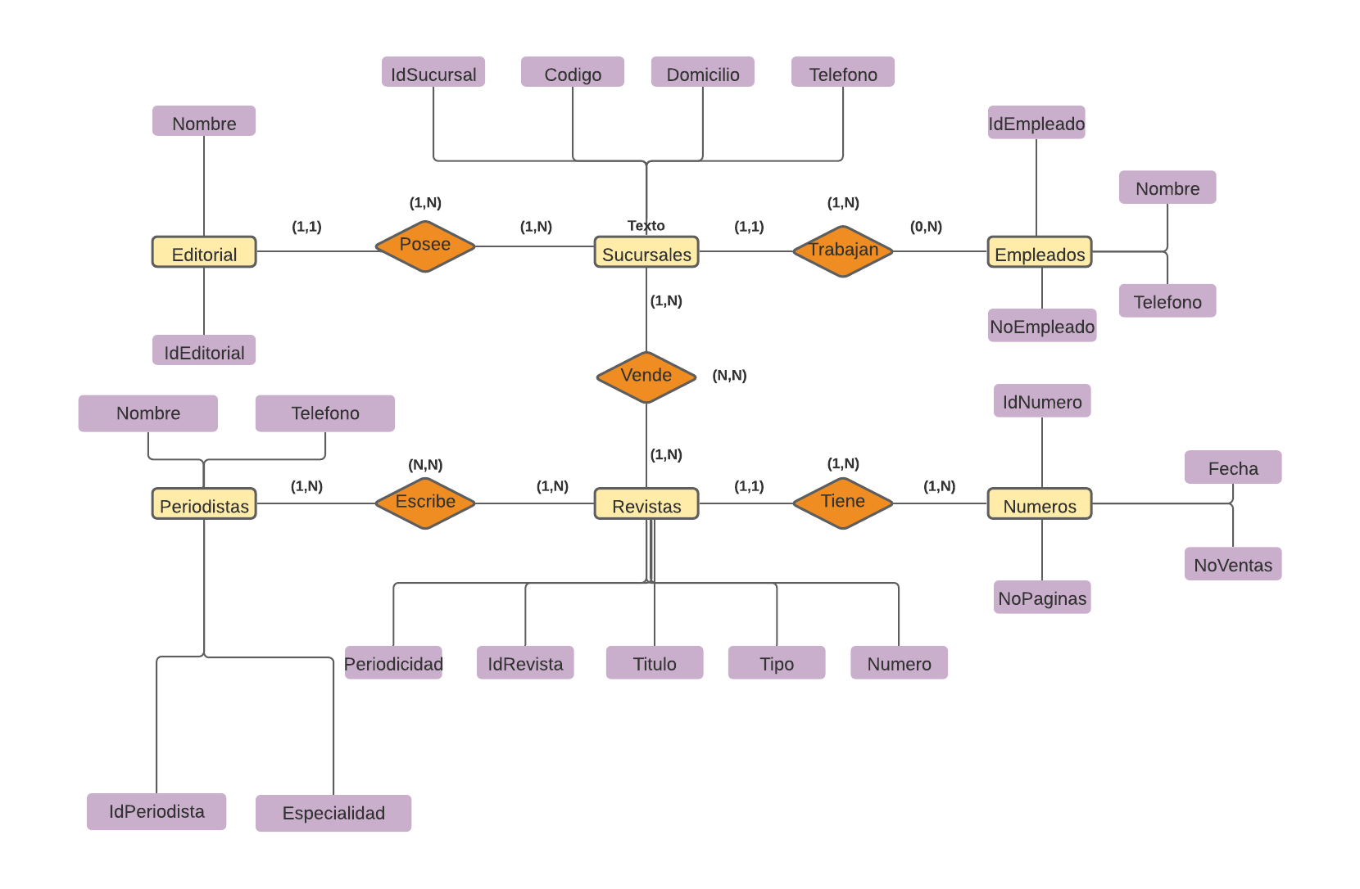

Slide 4
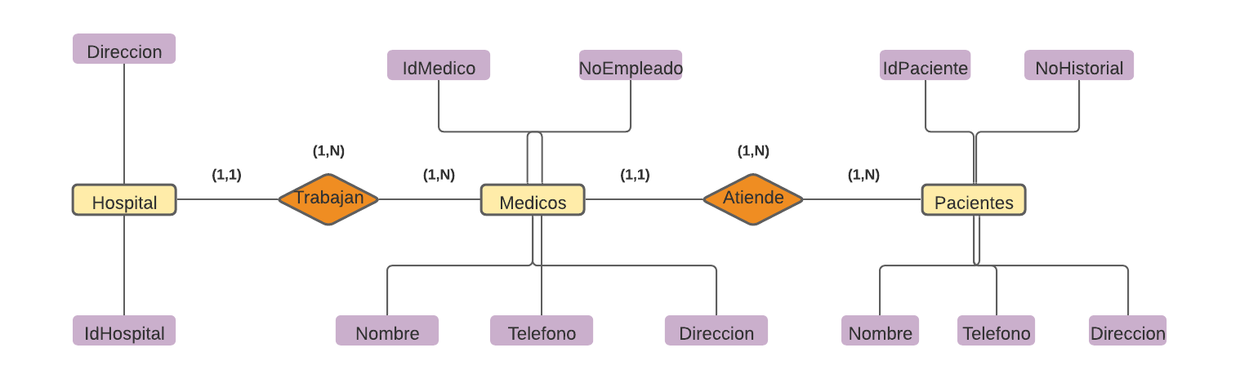

Slide 5
Diagrama Entidad-Relación Montajes de Oficina
Un montador puede realizar 1 o muchos montajes
Un montaje tiene que ser realizado por mínimo dos montadores
En un montaje solamente se puede instalar 1 solo modelo de oficina
Un modelo de oficina puede instalarse en 1 o varios montajes diferentes
Un cliente puede comprar 1 o varios modelos de oficina
Un modelo de oficina puede ser comprado por 1 o por varios clientes
Agregue los atributos que se pedían en las instrucciones además de agregar un identificador único para cada entidad

